Slide 1
算法设计与分析基础《Introduction to the Design and Analysis of Algorithms》 动态规划
南京大学软件学院
李传艺
lcy@nju.edu.cn
费彝民楼917

Slide 2
简介
动态规划 Dynamic Programming
一种“使多阶段决策过程最优”的通用方法
一种算法设计技术：时空权衡思想
应用场景
如果问题由交叠的子问题组成，并且能够给出子问题的解与给定问题的解之间的递推关系，将子问题逐步分解为更小的子问题，就可以使用动态规划方法、
关键：递推关系 => 递归？
区别
递归是保存求解过程中每一个步骤的计算空间，达到停止条件后，逐步退回——自顶向下
动态规划是想直接从停止条件开始往要求解的结果计算，保存的只有中间结果——自底向上
例子：求解斐波那契数列F(n)
共同点
找到递推关系

Slide 3
动态规划
动态规划算法常用来求解最优化问题，设计一个动态规划算法通常有以下四个步骤
找出最优解的结构；
递归定义一个最优解的值；
以自底向上的方式（从最简单问题开始入手）计算出最优解的值；
根据计算最优解的值的信息，构造一个最优解。

Slide 4
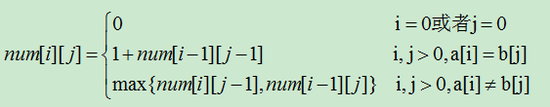
例题一：最长公共子序列LCS
ADBCDACBA
ABCADBACB
最长公共子序列：ABCDACB
蛮力解法
对某一个序列(长度为m)的所有子串判断是否是另一个序列(长度n)的子串
时间复杂度？
每一次检查是O(n)
共有2^m个子串
O(n*2^m)
递归解法
递推关系
递归调用树

Slide 5
例题一：最长公共子序列LCS
动态规划解法
自底向上求解，使用额外空间记录中间结果
计算num[i,j]从计算num[1,1]开始，保存num[i,j] (0<i<m, 0<j<n)所有值
i j | 0 | 1 | 2 | 3 | 4 | 5 | 6 | … | m
0 | 0 | 0 | 0 | 0 | 0 | 0 | 0 | 0 | 0
1 | 0
2 | 0
3 | 0
4 | 0
5 | 0
… | 0
n | 0

Slide 6
例题二：计算二次项系数
(a+b)^{n} = C(n,0)a^{n}b⁰+ C(n,1)a^{n-1}b¹ + … + C(n,k)a^{n-k}b^{k} + … + C(n,n)a⁰b^{n}
当n>k>0时，C(n,k) = C(n-1,k-1) + C(n-1,k)
当k=0或k=n时，C(n,0) = C(n,n) = 1
直接计算
C(n,k) = n!/k!/(n-k)!
递归解法
递归调用树
动态规划——步骤是什么？
填满表格计算C(n,k)时需要的加法次数？
需要的额外空间？
如何减少使用的额外空间？减少加法次数？

Slide 7
例题三：计算最短路径
国际象棋中车可以水平或竖直移动到同行或同列的任意位置，那么一个车要从棋盘的一个角移动到对角，有多少种最短路径？
设棋盘有n*n的格子
什么是最短路径？：不回头
初等排列组合求解？
在2n个步骤中选出n个用来横向走，或者
在2n个步骤中选出n个用来纵向走
C(2n,n)
动态规划求解？设A(r,c)表示横向走了r步，纵向走了c步
A(r,c) = A(r-1,c) + A(r,c-1)，r、c>0
r=c=0时 A(0,0) = 0
r=0或c=0，A(r,0) = 1， A(0,c) = 1
r c | 0 | 1 | 2 | 3 | 4 | 5 | … | n
0 | 0 | 1 | 1 | 1 | 1 | 1 | … | 1
1 | 1
2 | 1
3 | 1
4 | 1
… | …
n | 1

Slide 8
例题四：胜率问题
考虑A和B两支队伍，正在进行一系列比赛，直到一个队赢了n场，比赛才停止。A赢得每一场的概率都是p,而输掉的概率是q=1-p（表示没有平局）。
当A队还需要赢i场才能赢得系列赛，B队还需要j场胜利才赢得系列赛的时候，A队赢得系列赛的概率是P(i,j)，请求解P(i,j)

Slide 9
Warshall算法
计算有向图传递闭包的算法——可以解释为动态规划技术的一种应用
传递闭包
一个n个顶点有向图的传递闭包是一个n阶布尔矩阵T={t_{ij}}，如果从第i个顶点到第j个顶点之间存在一条有效的有向路径，即长度大于0的有向路径，矩阵的第i行第j列的元素为1，否则为0。
如何求解传递闭包？
从每一个顶点开始，遍历一次图
图的关系矩阵的n次幂表示顶点之间长度为n的路径数量→改为布尔计算
Warshall算法：中间节点的类型作为递推关系的纽带
传递闭包=（包含{X1,…,X_{n-1}}作为中间顶点的连通矩阵）修改（加入顶点X_{n}）
包含{X1,…,X_{n-1}}作为中间顶点的连通矩阵= （包含{X1,…,X_{n-2}}作为中间顶点的连通矩阵）修改（加入顶点X_{n-1}）

Slide 10
Floyd算法
完全最短路径问题
找到给定一个加权连通图中从每一个顶点到其他所有顶点之间的最短路径长度
与计算传递闭包的思想一样，只需要改变最底层的计算目标
布尔运算→最小值计算
最优性原则
一个最优问题的任何实例的最优解是由这个实例的子实例的最优解组成的
一般情况下都是成立的，也有特殊的

Slide 11
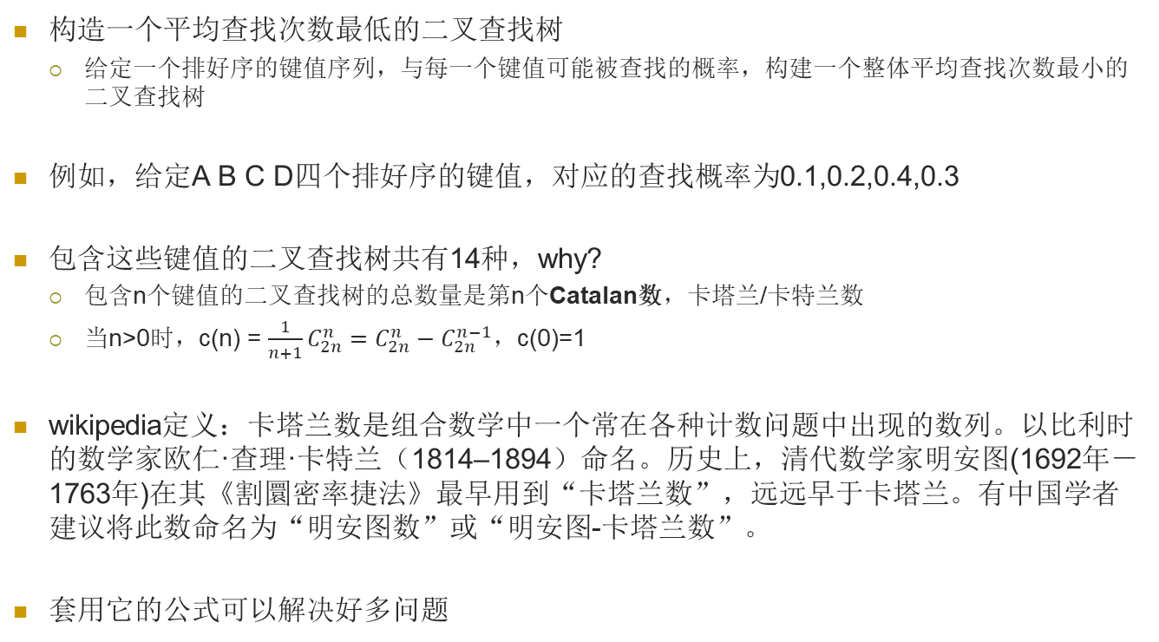
最优二叉查找树
构造一个平均查找次数最低的二叉查找树
给定一个排好序的键值序列，与每一个键值可能被查找的概率，构建一个整体平均查找次数最小的二叉查找树
例如，给定A B C D四个排好序的键值，对应的查找概率为0.1,0.2,0.4,0.3
包含这些键值的二叉查找树共有14种，why?
包含n个键值的二叉查找树的总数量是第n个Catalan数，卡塔兰/卡特兰数
当n>0时，c(n) = $\frac{1}{n+1}C_{2n}^{n}=C_{2n}^{n}−C_{2n}^{n−1}$，c(0)=1
wikipedia定义：卡塔兰数是组合数学中一个常在各种计数问题中出现的数列。以比利时的数学家欧仁·查理·卡特兰（1814–1894）命名。历史上，清代数学家明安图(1692年－1763年)在其《割圜密率捷法》最早用到“卡塔兰数”，远远早于卡塔兰。有中国学者建议将此数命名为“明安图数”或“明安图-卡塔兰数”。
套用它的公式可以解决好多问题

Slide 12
卡塔兰数问题
n对括号有多少种组合
矩阵链乘，依据乘法结合律，不改变其顺序，只用括号表示成对的乘积，有几种括号化的方案
n个元素入栈有多少种出栈顺序
凸多边形通过互不相交的对角线划分，求划分方案数
在圆上选择2n个点，将这些点连接起来，使得所得到的n条线段不相交的方法数
2n边的凸多边形，连接对角线可以分出三角形的个数
n×n格点中不越过对角线的单调路径的个数(上班路线选择问题)
给定n个节点组成二叉搜索树个数（或组成的二叉树形态数）
2n个高矮不同的人站成两排，保证后排对应的人比前排高，每排从左到右越来越高，有多少种排列方式
《编程之美》4.3中的买票找零问题：2n个人排队买票，其中n个人持50元，n个人持100元。每张票50元，且一人只买一张票。初始时售票处没有零钱找零。请问这2n个人一共有多少种排队顺序，不至于使售票处找不开钱
（腾讯笔试）在图书馆一共6个人在排队，3个还《面试宝典》一书，3个在借《面试宝典》一书，图书馆此时没有了面试宝典了，求他们排队的总数？
（阿里笔试）说16个人按顺序去买烧饼，其中8个人每人身上只有一张5块钱，另外8个人每人身上只有一张10块钱。 烧饼5块一个，开始时烧饼店老板身上没有钱。 16个顾客互相不通气，每人只买一个。 问这16个人共有多少种排列方法能避免找不开钱的情况出现。
https://blog.csdn.net/u010582082/article/details/69569237?locationNum=7&fps=1

Slide 13
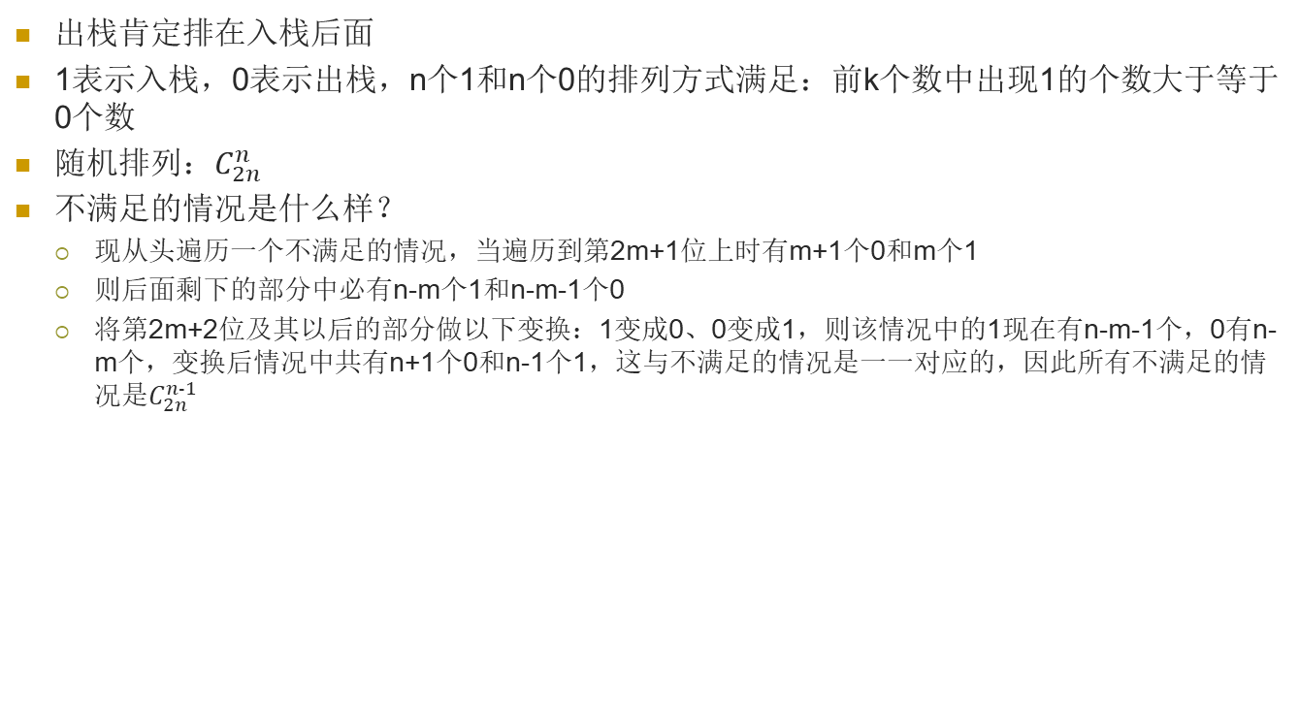
n个元素入栈有多少种出栈顺序
出栈肯定排在入栈后面
1表示入栈，0表示出栈，n个1和n个0的排列方式满足：前k个数中出现1的个数大于等于0个数
随机排列：$C_{2n}^{n}$
不满足的情况是什么样？
现从头遍历一个不满足的情况，当遍历到第2m+1位上时有m+1个0和m个1
则后面剩下的部分中必有n-m个1和n-m-1个0
将第2m+2位及其以后的部分做以下变换：1变成0、0变成1，则该情况中的1现在有n-m-1个，0有n-m个，变换后情况中共有n+1个0和n-1个1，这与不满足的情况是一一对应的，因此所有不满足的情况是$C_{2n}^{n−1}$

Slide 14
最优二叉查找树
回到最优二叉查找树结构问题
定义
给定序列 K = <k₁, k₂, ..., k_{n} >，其中n个关键字互不相同，且都已排好序 (k₁ < k₂ ··· < k_{n}),
并且有 n + 1 个“虚拟”的关键字 d₀, d₁, d₂, ..., d_{n} 我们希望从这些关键字中建立一棵二叉搜索树。
对于每个关键字 k_{i}, 搜索的概率为 p_{i} 。
对于每个 d_{i}, 相应的搜索概率为 q_{i} 。
假设一个搜索的实际花费为二叉树的节点数, i.e., 深度 +1。从而在 T 中所做的一次搜索所花费的预期成本为
给定一个概率的集合, 我们的目标是构造一棵二叉搜索树T，使得 E(T) 为最小。

Slide 15
最优二叉查找树
回到最优二叉查找树结构问题
子问题是什么？——每一个节点作为根，其左右子树的如何最优
满足最优性原则吗？
最优子结构性质
如果最优二叉搜索树 T 有一棵子树 T′ 包含关键字 k_{i}, ..., k_{j}, 那么子树 T′必须也是最优的
如果不是最优，则比有另一棵子树T′′的预期成本低于子树 T′,那么我们可以从T中将T′换为 T′′，从而新的二叉搜索树的预期成本小于T, 这与 T是最优的矛盾
所以最优结构的子树必定是最优的
最优子问题定义：
k_{i}, …,k_{j}中的一个关键字，记为 k_{r}, 其中 i ≤ r ≤ j, 必须是最优子树的根
k_{r} 的左子树包括 k_{i},...,k_{r−1}.
k_{r} 的右子树包括k_{r+1}, ...,k_{j}.
为了找到一棵最优的 BST:
考察所有候选的树根 k_{r} , for i ≤ r ≤ j
确定所有包含 k_{i},...,k_{r−1} 和 k_{r+1},...,k_{j}的最佳 BSTs
k_{r}
k_{i}
k_{r-1}
k_{r+1}
k_{j}

Slide 16
最优二叉查找树——递归方程
找出最优 BST包含k_{i},...,k_{j}, 其中i ≥ 1, j ≤ n, j ≥ i−1. 当 j = i−1, 树只含有 d_{i-1}.
定义 e[i, j ] =对于 k_{i},...,k_{j} 和虚拟节点 d_{i-1}, ..., d_{j，}最优 BST 的期望搜索成本
If j = i−1, then e[i, j ] = q_{i-1}.
If j ≥ i,
选出树根 k_{r}, 对于某个r， i ≤ r ≤ j .
递归地构造一棵最优 BSTs
对k_{i},..,k_{r−1} 构造左子树
对k_{r+1},..,k_{j} 构造右子树
当最优的子树成为一个结点的子树时:
每个原来在最优子树中结点的深度加1.
期望搜索费用增加
如果 k_{r} 是一棵由k_{i},..,k_{j} 组成的最优BST的根 :
e[i, j ] = p_{r} + (e[i, r−1] + w(i, r−1))+(e[r+1, j] + w(r+1, j))
= e[i, r−1] + e[r+1, j] + w(i, j).
但是，我们还不知道 k_{r}. 因此,
(because w(i, j)=w(i,r−1) + p_{r} + w(r + 1, j))

Slide 17
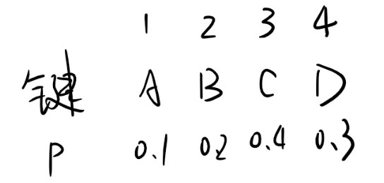
构造最优解
对于每个子问题 (i,j), 存储:
期望搜索成本组成的表格 e[1 ..n+1 , 0 ..n]
只使用入口 e[i, j ], 其中 j ≥ i−1.
root[i, j ] = 由 k_{i},..,k_{j}组成的子树的根，其中 1 ≤ i ≤ j ≤ n.
w[1..n+1, 0..n] = 所有节点的概率和
w[i, i−1] = q_{i-1} for 1 ≤ i ≤ n.
w[i, j ] = w[i, j-1] + p_{j}+ q_{j} for 1 ≤ i ≤ j ≤ n.
例子：不考虑j=i-1情况。

Slide 18
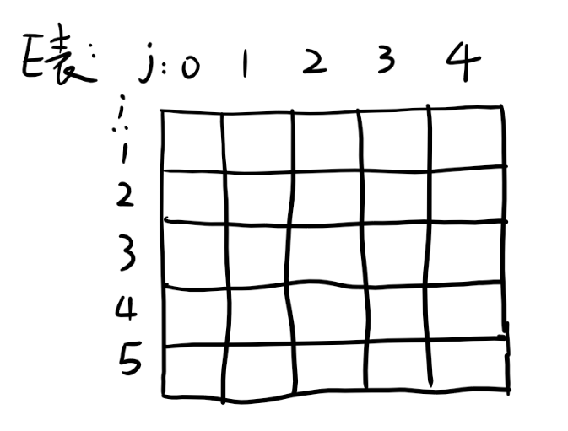
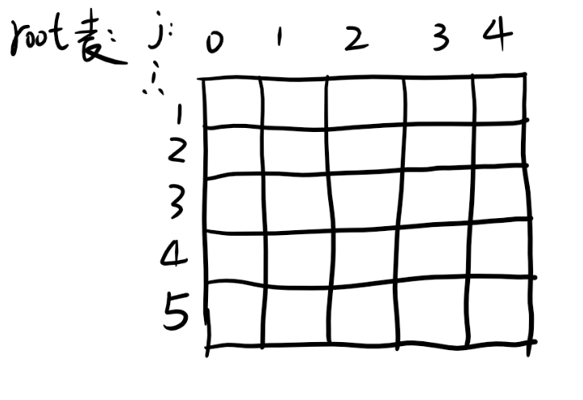
例子
0
0.1
0.4
A
B
0
0.2
B
C
0
0.4
D
0
0.3
0

Slide 19
例题五：背包问题
给定n个重量为w₁,w₂,…,w_{n}，价值为v₁,v₂,…,v_{n}的物品和一个承重为W的背包，求这些物品中能够装到背包中的组合中最有价值的一种组合。
蛮力穷举
破解为子问题（假设所有的物品w<W，都是可拿可不拿的）
可变的是物品的个数，如果减少一个物品，问题是什么？前n-1个物品的选择方式，加上最后一个物品是否加入：已经放不下了，就从n-1个里面选了；可能替换一下能有更大的价值。
用V[i,j]表示前i个物品中能够放入承重为j的背包的物品总价值，物品重量为w₁,w₂,…,w_{i}，价值为v₁,v₂,…,v_{i}。
递推关系：V[I,j] = max{ V[i-1,j], V[i-1,j-w_{i}] + v_{i}}
V[i,j]分为两种情况
不包含第i个物品的最大价值是V[i-1,j]
包含第i个物品的最大价值是v_{i} + V[i-1, j-w_{i}] （这是下一个子问题的最优解）

Slide 20
例题五：背包问题
边界：V[0,j] = 0; V[i,0] = 0
V[i,j]=max{V[i-1,j], V[i-1,j-w_{i}] + v_{i}}, j>=w_{i}
如果包含一些w_{i} > W的情况呢？——V[i,j]=V[i-1,j]
 | 0 | j-w_{i} | j | W
0 | 0 | 0 | 0 | 0
i-1 |  | V[i-1,j-w_{i}] | V[i-1,j]
i |  |  | V[i,j]
n |  |  |  | 目标

Slide 21
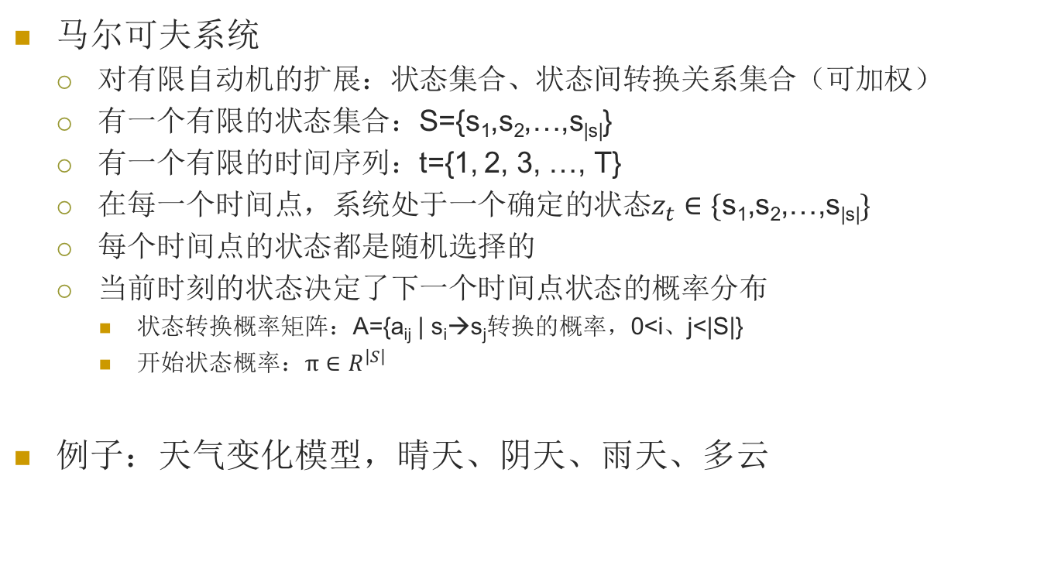
例题六：马尔可夫模型——定义
马尔可夫系统
对有限自动机的扩展：状态集合、状态间转换关系集合（可加权）
有一个有限的状态集合：S={s₁,s₂,…,s_{|s|}}
有一个有限的时间序列：t={1, 2, 3, …, T}
在每一个时间点，系统处于一个确定的状态$z_{t}∈\{\text{s}\text{1}\text{,}\text{s}\text{2}\text{,…,}\text{s}\text{|}\text{s}\text{|}\}$
每个时间点的状态都是随机选择的
当前时刻的状态决定了下一个时间点状态的概率分布
状态转换概率矩阵：A={a_{ij} | s_{i}→s_{j}转换的概率，0<i、j<|S|}
开始状态概率：$π∈R^{\left|S\right|}$
例子：天气变化模型，晴天、阴天、雨天、多云

Slide 22
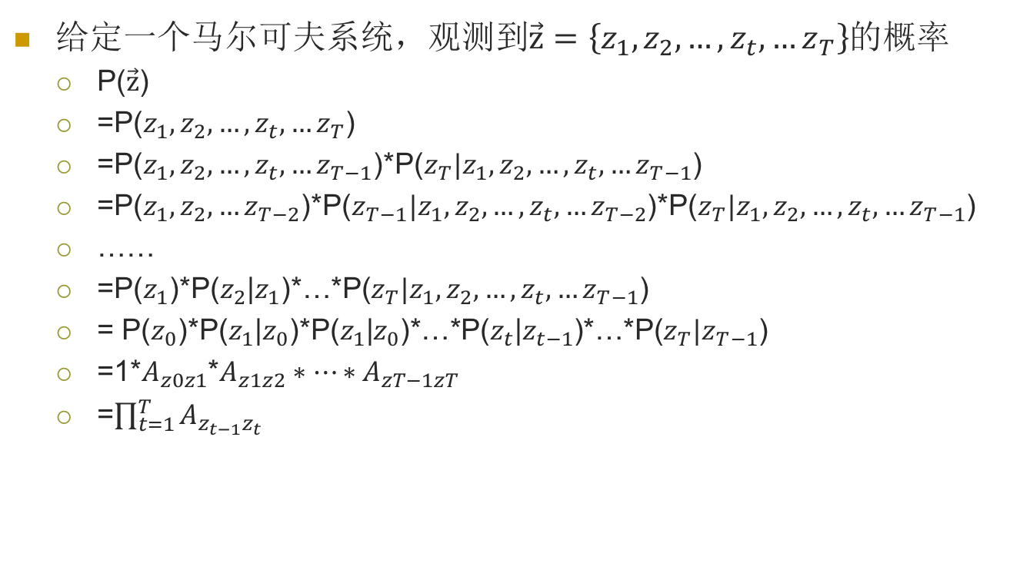
例题六：马尔可夫模型——序列概率
给定一个马尔可夫系统，观测到$\vec{z}=\left\{z_{1},z_{2},…,z_{t},…z_{T}\right\}$的概率
P($\vec{z}$)
=P($z_{1},z_{2},…,z_{t},…z_{T}$)
=P($z_{1},z_{2},…,z_{t},…z_{T−1}$)*P($z_{T}|z_{1},z_{2},…,z_{t},…z_{T−1}$)
=P($z_{1},z_{2},…z_{T−2}$)*P($z_{T−1}|z_{1},z_{2},…,z_{t},…z_{T−2}$)*P($z_{T}|z_{1},z_{2},…,z_{t},…z_{T−1}$)
……
=P($z_{1}$)*P($z_{2}$|$z_{1}$)*…*P($z_{T}|z_{1},z_{2},…,z_{t},…z_{T−1}$)
= P($z_{0}$)*P($z_{1}$|$z_{0}$)*P($z_{1}$|$z_{0}$)*…*P($z_{t}$|$z_{t−1}$)*…*P($z_{T}|z_{T−1}$)
=1*$A_{z0z1}$*$A_{z1z2}∗…∗A_{zT−1zT}$
=$\prod_{t=1}^{T}{A_{z_{t−1}z_{t}}}$

Slide 23
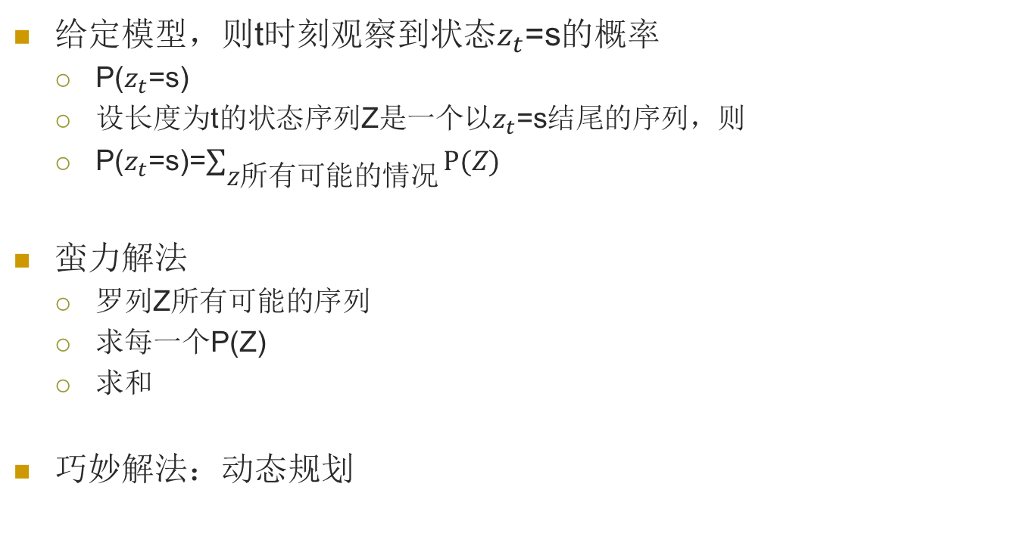
例题六：马尔可夫模型——特定状态概率
给定模型，则t时刻观察到状态$z_{t}$=s的概率
P($z_{t}$=s)
设长度为t的状态序列Z是一个以$z_{t}$=s结尾的序列，则
P($z_{t}$=s)=$\sum_{Z所有可能的情况}{P(Z)}$
蛮力解法
罗列Z所有可能的序列
求每一个P(Z)
求和
巧妙解法：动态规划

Slide 24
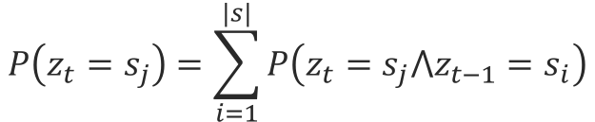

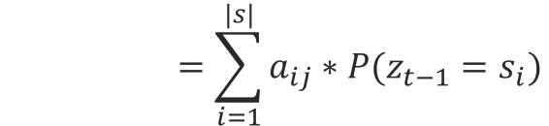
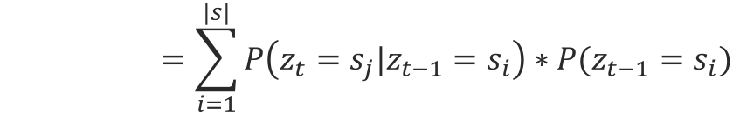
例题六：马尔可夫模型——动态规划解法（1）
给定模型，则t时刻观察到状态$z_{t}$=s的概率
如果知道t-1时刻处于某个状态$s_{i}$的概率，那么$z_{t}$=$s_{j}$的概率如何表示？
t-2
S1 | S2 | … | Sn | … | S|s|
S1 | S2 | … | Sn | … | S|s|
S1 | S2 | … | Sj | … | S|s|
t-1
t
$$P\left(z_{t}=s_{j}\right)=\sum_{i=1}^{|s|}{P\left(z_{t}=s_{j}⋀z_{t−1}=s_{i}\right)}$$
$$=\sum_{i=1}^{|s|}{P\left(z_{t}=s_{j}|z_{t−1}=s_{i}\right)∗P(z_{t−1}=s_{i})}$$
$$=\sum_{i=1}^{|s|}{a_{ij}∗P(z_{t−1}=s_{i})}$$

Slide 25

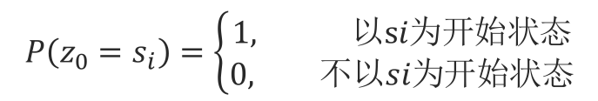
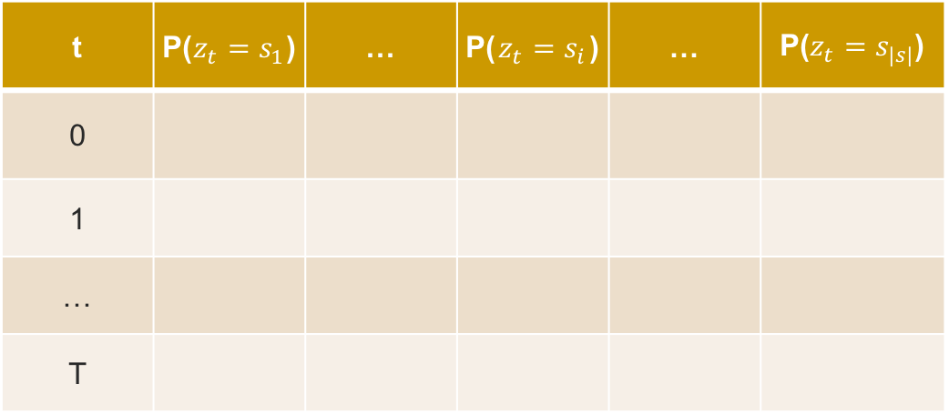


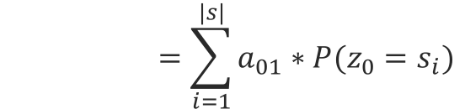
例题六：马尔可夫模型——动态规划解法（2）
表格扩展
t | P($z_{t}=s_{1}$) | … | P($z_{t}=s_{i}$) | … | P($z_{t}=s_{|s|}$)
0
1
…
T
$$=\sum_{i=1}^{|s|}{a_{ij}∗P(z_{t−1}=s_{i})}$$
$$P\left(z_{t}=s_{j}\right)$$
$$=\sum_{i=1}^{|s|}{a_{01}∗P(z_{0}=s_{i})}$$
$$P\left(z_{0}=s_{i}\right)=\left\{\begin{matrix}1, 以si为开始状态 \\ 0, 不以si为开始状态\end{matrix}\right.$$
$$P\left(z_{1}=s_{j}\right)$$

Slide 26
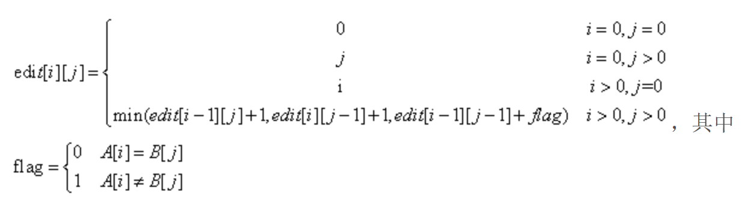
作业题：两个字符串最小编辑距离
给定两个字符串A和B，求字符串A至少经过多少步字符操作变成字符串B。允许的操作有：
删除一个字符
插入一个字符
修改一个字符
用edit[i][j]表示A串和B串的编辑距离

Slide 27
谢 谢！

